Slide 1
Сюжетно-ролевая игра как средство социализации
детей дошкольника.

Slide 2
Актуальность
. В обновлении современного общества на первый план выдвигается проблема социализации личности человека, т. е. усвоение им с раннего возраста ценностей общества, в котором ему предстоит жить. Благополучие ребенка в дальнейшей жизни во многом зависит от того, на сколько успешным оказался его ранний социальный опыт.

Slide 3
Дошкольный возраст является активным периодом усвоения социальных норм. Высокий темп психического и личностного развития ребенка дошкольника, его открытость миру новому опыту создают благоприятную психологическую почву для вступления в общественную жизнь.

Slide 4
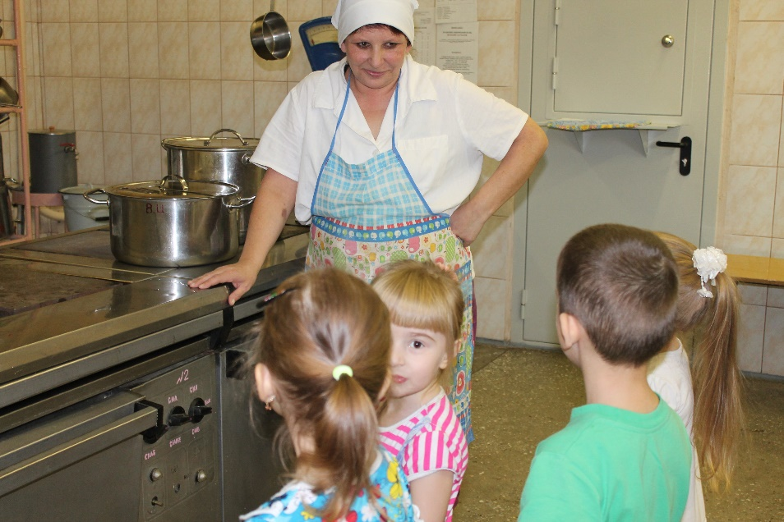
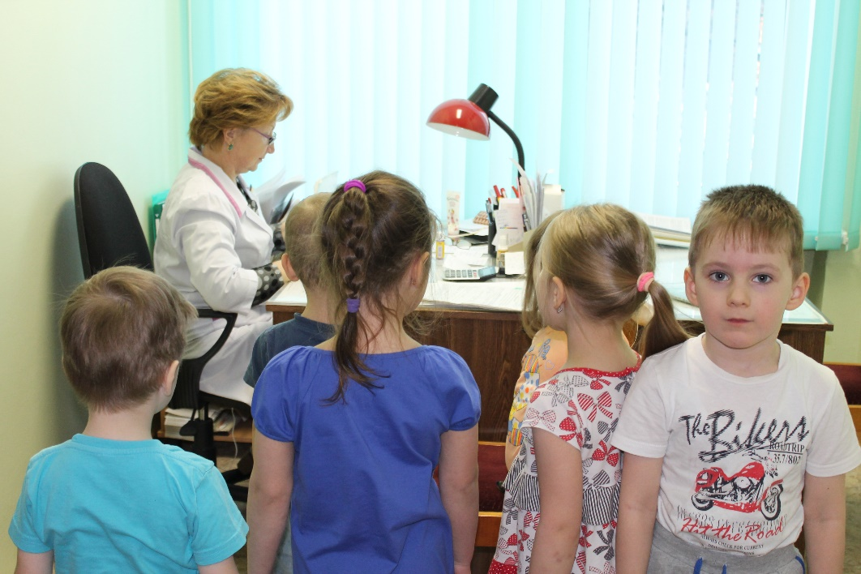
В дошкольном возрасте ребенок открывает для себя мир человеческих отношений, разных видов деятельности и общественных функций людей. Ему хочется включиться в эту взрослую жизнь, активно в ней участвовать, что, конечно, ему недоступно. Кроме того, он стремиться к самостоятельности. Из этого противоречия и рождается ролевая игра – самостоятельная деятельность детей, моделирующая жизнь взрослых.

Slide 5
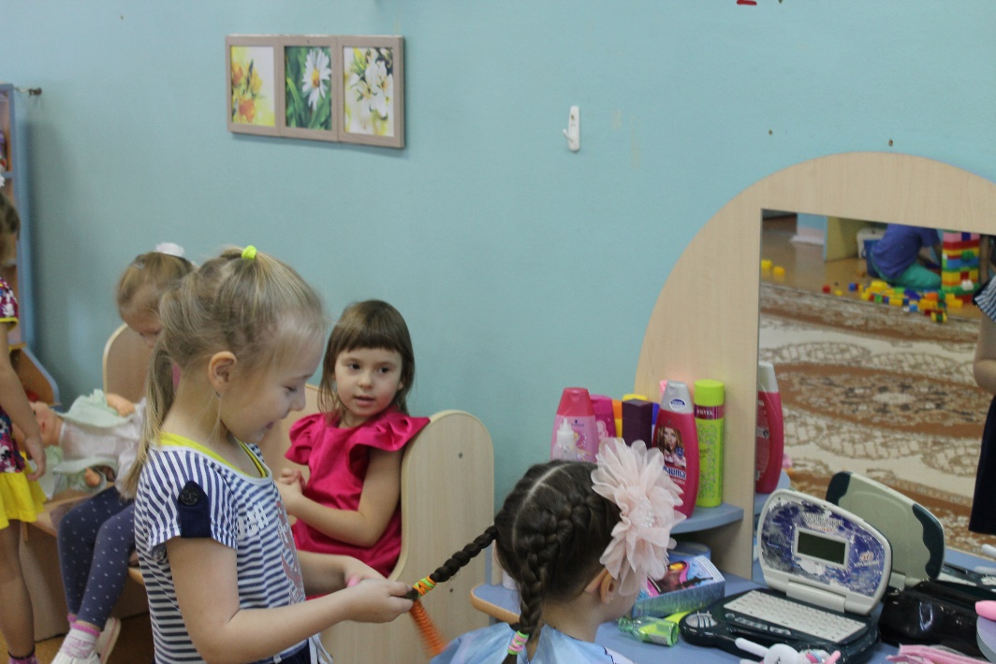
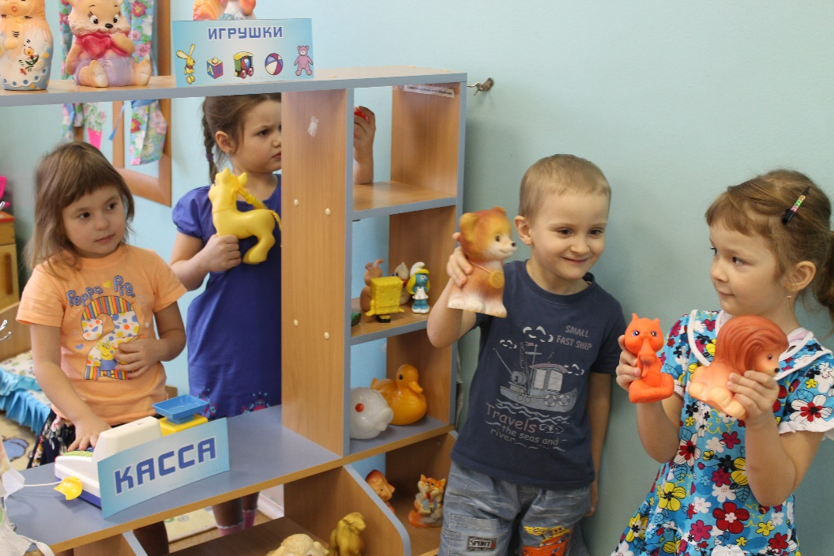
Игровая деятельность – ведущая деятельность детей дошкольного возраста. Игру рассматривают многие ученые и практики как основное средство психического и социального развития. Игра – своеобразный, свойственный ребенку способ усвоения действительности, общественного опыта. В сюжетно-ролевых играх закладывается социальный мотив, и она становится эффективным средством социализации детей дошкольного возраста и позволяет ребенку занять свое место в обществе.

Slide 6
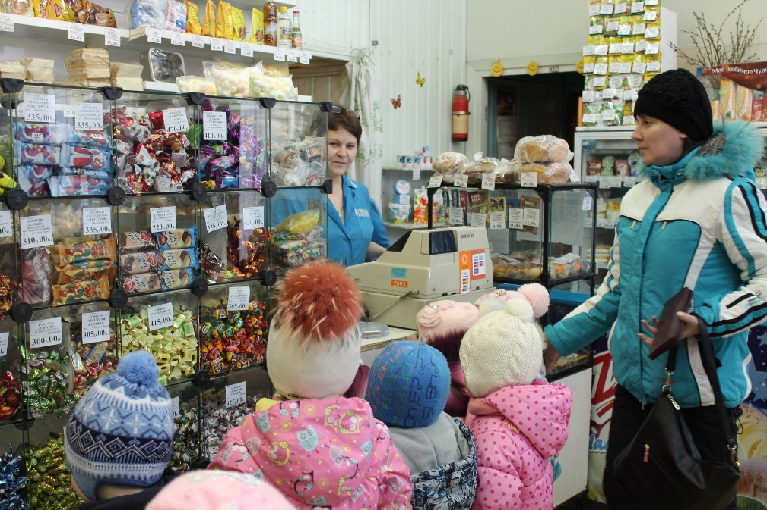
Под социализацией детей дошкольного возраста мы понимаем специально организованный процесс, направленный на усвоение ребенком образцов поведения, психологических установок, социальных норм, ценностей, знаний, умений, навыков, которые позволяют им в дальнейшем успешно функционировать в обществе.

Slide 7
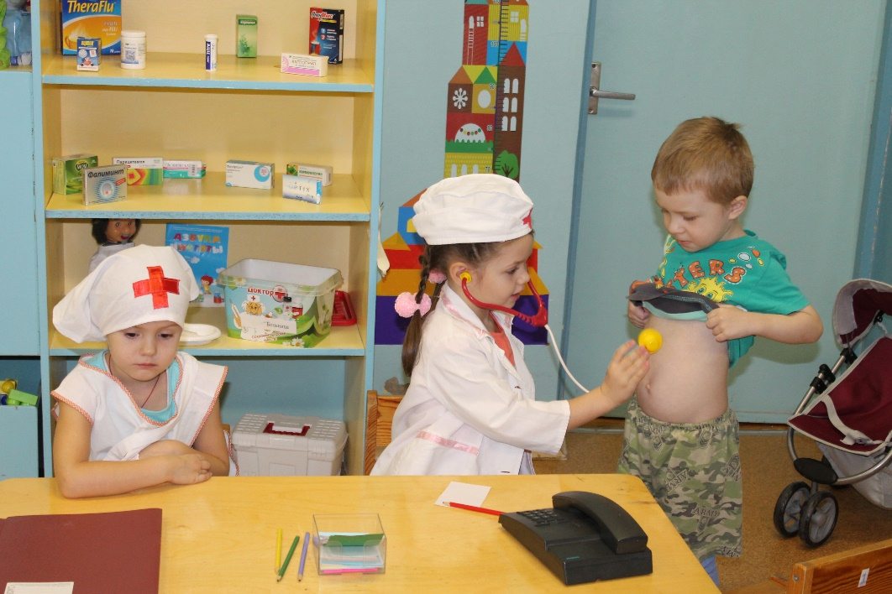
Особенности социализации дошкольников заключаются в создании необходимых и достаточных психолого-педагогических условий:
-включение детей в освоение социального опыта в процессе совместной деятельности (приобретение навыков совместной деятельности);
-создание ситуации успеха (формирование уверенности в себе, чувства собственного достоинства, позитивного отношения к миру, понимание эмоционального состояния окружающих и т. п.);
-развитие рефлексивных навыков, стимулирующих интерес ребенка к себе, интерес к сверстникам, к группе детского сада и др.;

Slide 8
Педагогический потенциал сюжетно-ролевой игры как средства социализации дошкольников заключается в особенностях целеполагания, содержания и организации сюжетно-ролевых игр:
-сюжетно-ролевые игры дошкольников имеют коллективный характер;
-игра строится по предварительному плану, который обсуждается коллективно и принимается в группе детей;
-содержание игр в большей степени касается поло-ролевых отношений, принятых в обществе;
-спонтанная игра направляется и управляется лидером, которым становится один из детей,
-в игре могут возникнуть конфликтные ситуации, которые при грамотном педагогическом взаимодействии переводятся в образовательную задачу, способствующую приобретению навыков разрешения проблемы;
-успешность игровой деятельности зависит от личностных качеств каждого ребенка, в особенности от степени развития коммуникативных умений;
-в процессе сюжетно-ролевой игры происходит обогащение жизненного опыта детей и развитие навыков самоорганизации, инициативы и творчества;
-сюжетно-ролевые игры формируют у детей такие качества как, общительность, чуткость, доброта, взаимопомощь необходимые для жизни в коллективе.

Slide 9
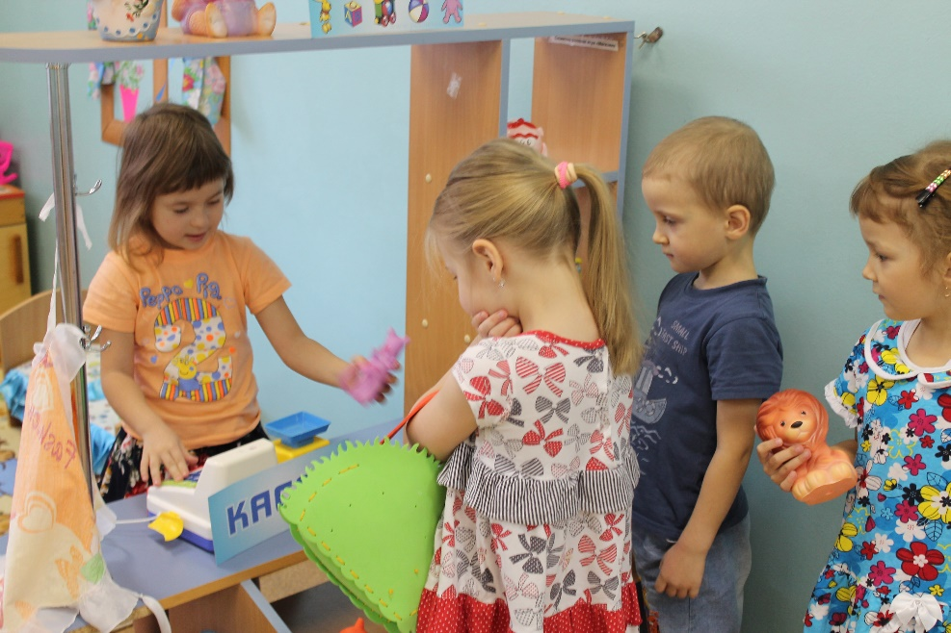
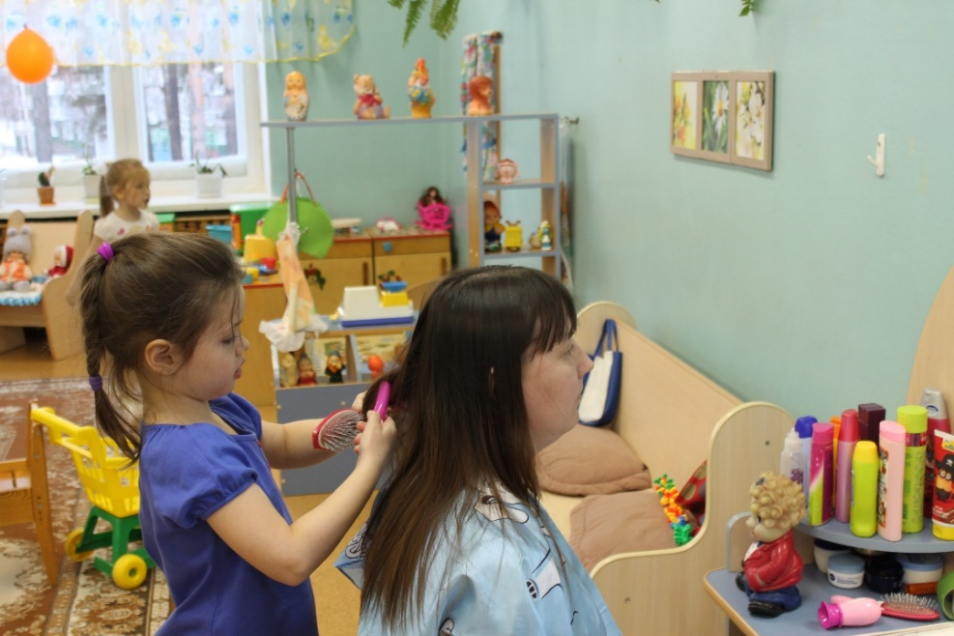
Результат социализации старших дошкольников в процессе сюжетно-ролевой игры обеспечивается:
-целевым конструированием социально-ориентированного содержания ролевых игр, которое способствует социальному обучению, самопознанию, самореализации;
-педагогическим обеспечением социально-развивающего общения дошкольников, стимулирующим мотивацию к позитивному взаимодействию с социумом;
-созданием социализирующей среды, способствующей активизации социального опыта дошкольников.

Slide 10
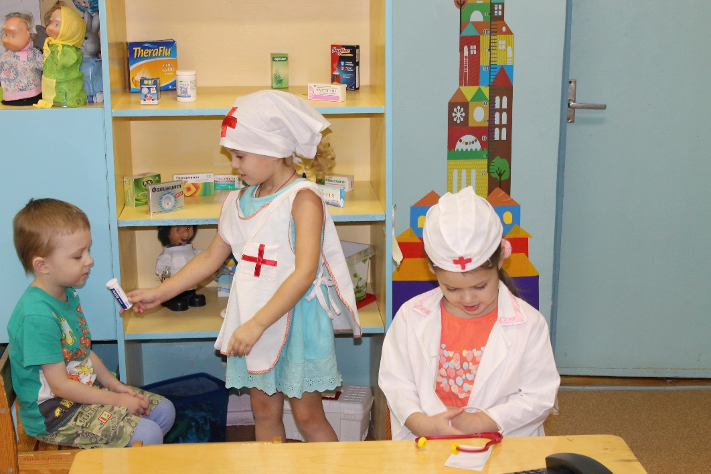
Для развертывания сюжетно-ролевых игр целесообразно использовать любое свободное время в режиме дня (до завтрака, на прогулке, вечером). При проведении игр важно использовать индивидуальный подход к каждому ребенку, помогать детям с трудностями социализации. Например, у застенчивых детей необходимо выявлять положительные качества и создавать условия для позитивного изменения заниженной самооценки, чтобы улучшить их положение в системе межличностных отношений. Неуверенным в себе детям поручаются интересные, но не сложные роли, которые не требуют организаторских способностей.

Slide 11
Для более успешной социализации необходимо сориентировать детей не только на собственные игровые действия, но и на отношения с партнерами. В результате проявляется интерес и пристальной внимание к партеру на протяжении всей игры.
Длительные сюжетно-ролевые игры создают благоприятные возможности для более высоких, качественно иных по своей структуре взаимоотношений детей, чем в обычных играх, способствуют процессу их социализации.

Slide 12
Из выше изложенного можно сделать вывод, что сюжетно-ролевые игры в качестве ведущего педагогического средства способствуют эффективности процесса социализации старших дошкольников.

Slide 13
Спасибо за внимание!!!

